Slide 1
02. 처음 만드는 안드로이드 애플리케이션
Notes:
제목

Slide 2
안드로이드 애플리케이션의 기본적인 작성법을 익힌다.
AVD의 명칭을 파악한다.
안드로이드 프로젝트의 구성을 파악한다.

Slide 3
01 처음 만드는 Hello Android 프로그램
02 AVD의 명칭과 사용법
03 완전한 기능의 안드로이드 애플리케이션 작성
04 안드로이드 프로젝트의 구성

Slide 4
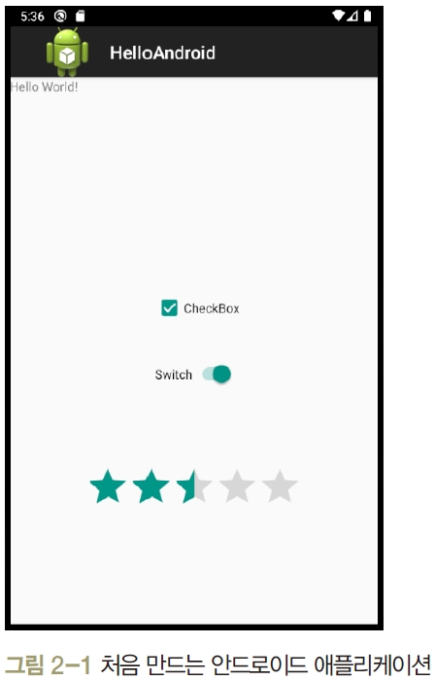
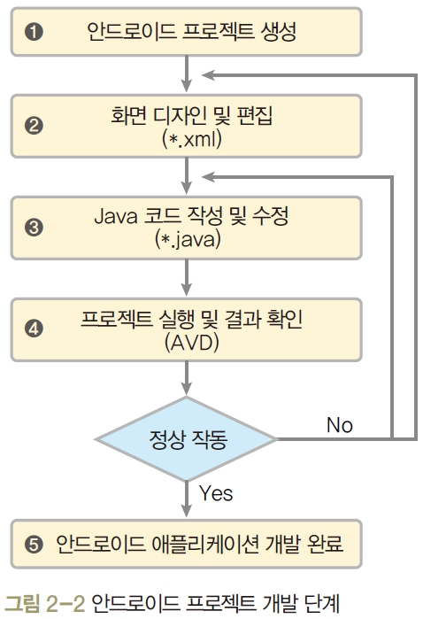
1. 처음 만드는 [Hello Android] 프로그램

Slide 5
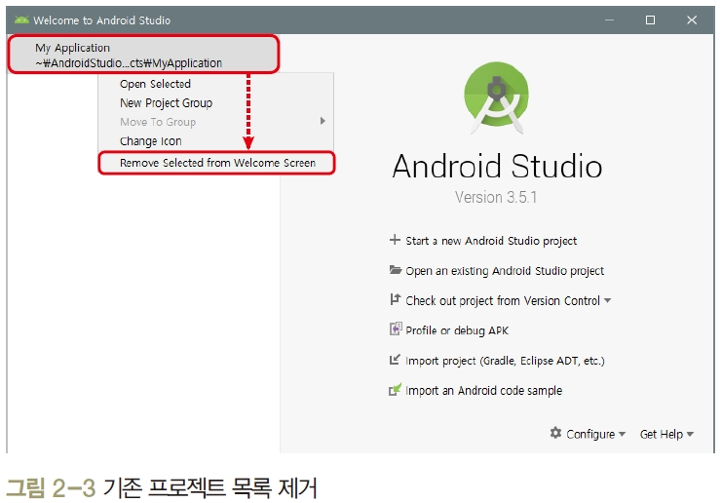
1. [Hello Android] 프로그램 ▶ 프로젝트 생성[1/6]
(1) Android Studio 실행
(2) 기존에 사용한 프로젝트 삭제
초기 창 왼쪽의 프로젝트 목록 – 마우스 오른쪽 버튼 클릭 – [Remove Selected from Welcome Screen] 선택하여 제거

Slide 6
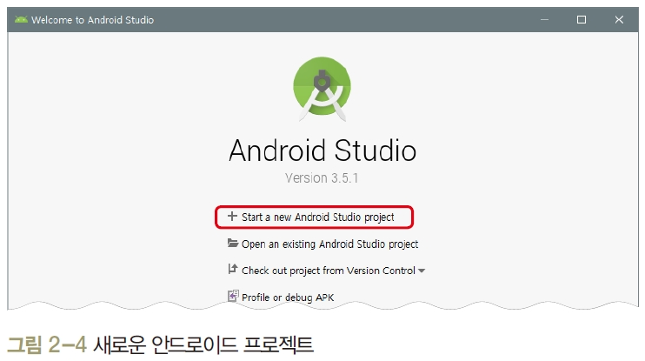
1. [Hello Android] 프로그램 ▶ 프로젝트 생성[2/6]
(3) 초기 창에서 [Start a new Android Studio project] 클릭

Slide 7
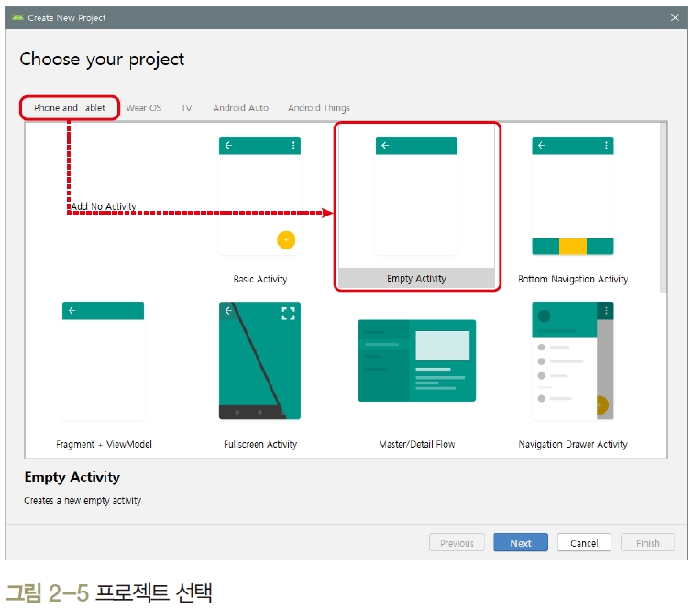
1. [Hello Android] 프로그램 ▶ 프로젝트 생성[3/6]
(4) [Choose your project] : 생성할 프로젝트 종류 선택
[Phone and Tablet] – ‘Empty Activity’ 선택 - <Next> 선택

Slide 8
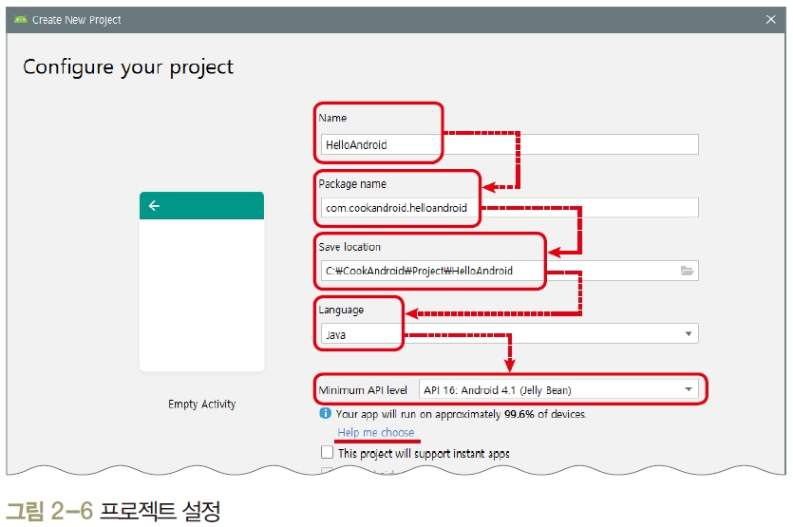
1. [Hello Android] 프로그램 ▶ 프로젝트 생성[4/6]
(5) [Configure your project] : 프로젝트에 대한 정보를 입력하거나 선택
Name – 프로젝트 이름, 대문자로 시작하는 것이 좋다.
Package name – 도메인 이름과 애플리케이션 이름을 이어서 만듦
Save location – 프로젝트가 저장될 폴더를 지정(한글은 안됨)
Language – 사용할 언어
Minimum API level – 앱이 작동하는 최하 버전

Slide 9
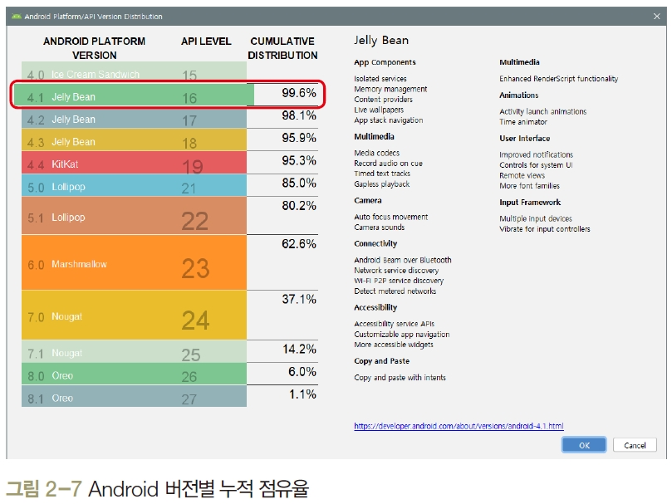
1. [Hello Android] 프로그램 ▶ 프로젝트 생성[5/6]
(6) 2개 항목이 내부적으로 추가되어 있음(설정 중에는 생략)
Activity Name – 기본 소스인 Java 파일 이름으로 지정
Layout Name – 기본 화면인 XML 파일 이름으로 지정
Android 버전별 누적 점유율

Slide 10
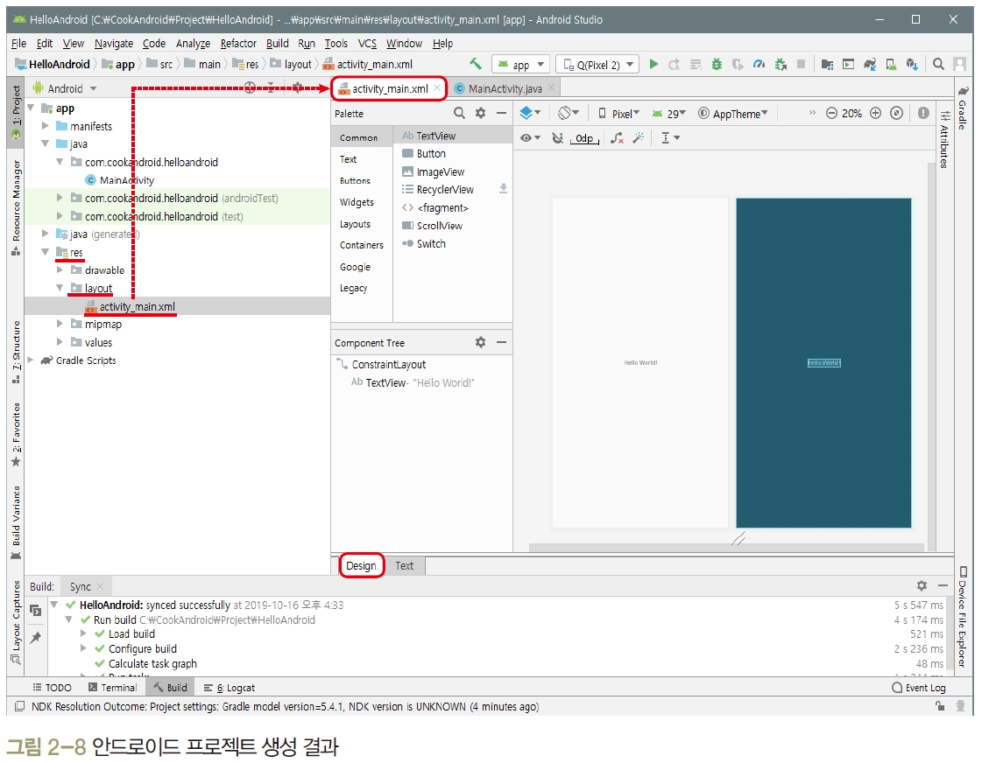
1. [Hello Android] 프로그램 ▶ 프로젝트 생성[6/6]
(7) 안드로이드 프로젝트 생성 화면

Slide 11
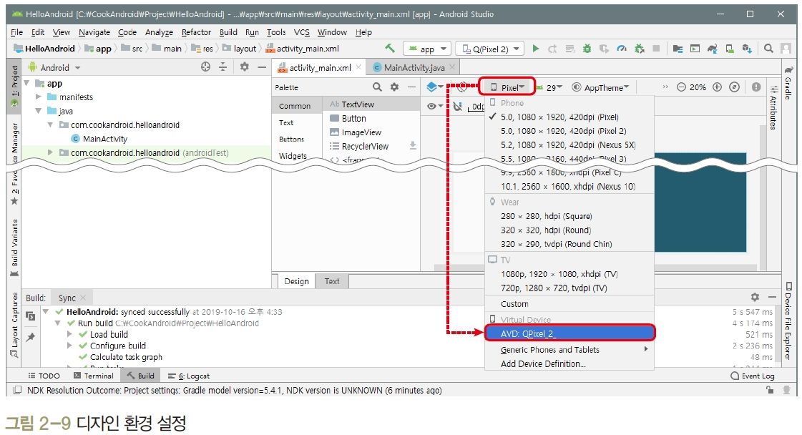
1. [Hello Android] 프로그램 ▶ 화면 디자인 및 편집[1/5]
(8) 가상 AVD와 화면을 동일하게 설정하기
‘Pixel’ 클릭 – ‘AVD: Q_Pixel_2_’ 선택 (생략 가능)

Slide 12
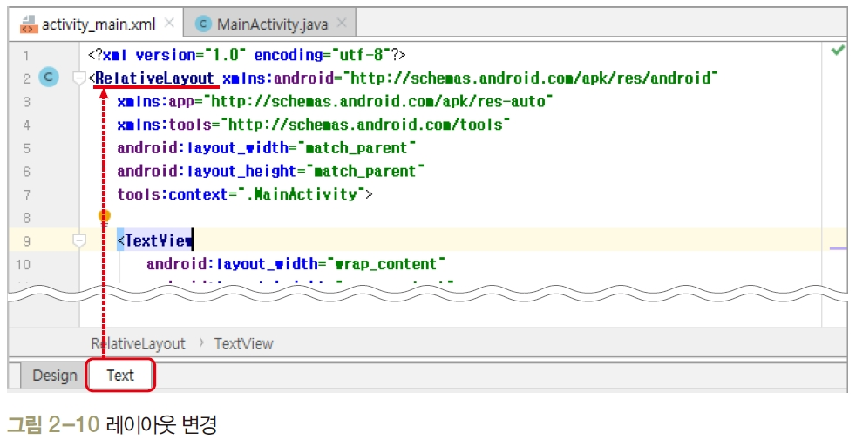
1. [Hello Android] 프로그램 ▶ 화면 디자인 및 편집[2/5]
(9) RelativeLayout으로 변경하기
[Text] 탭 클릭 – 2행의 android.support.constraint.ConstraintLayout → RelativeLayout으로 변경
(대·소문자 정확히 입력)

Slide 13
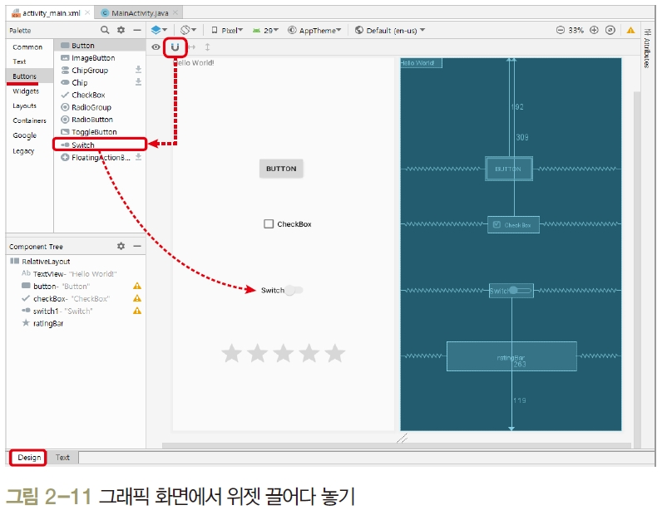
1. [Hello Android] 프로그램 ▶ 화면 디자인 및 편집[3/5]
(10) [Design] 탭 클릭 – [Enable Autoconnection to Parent] 아이콘 클릭
왼쪽 [Widgets]에서 몇 개를 오른쪽에 옮김
오른쪽 위의 확대/축소 아이콘으로 화면 크기 조절 가능

Slide 14
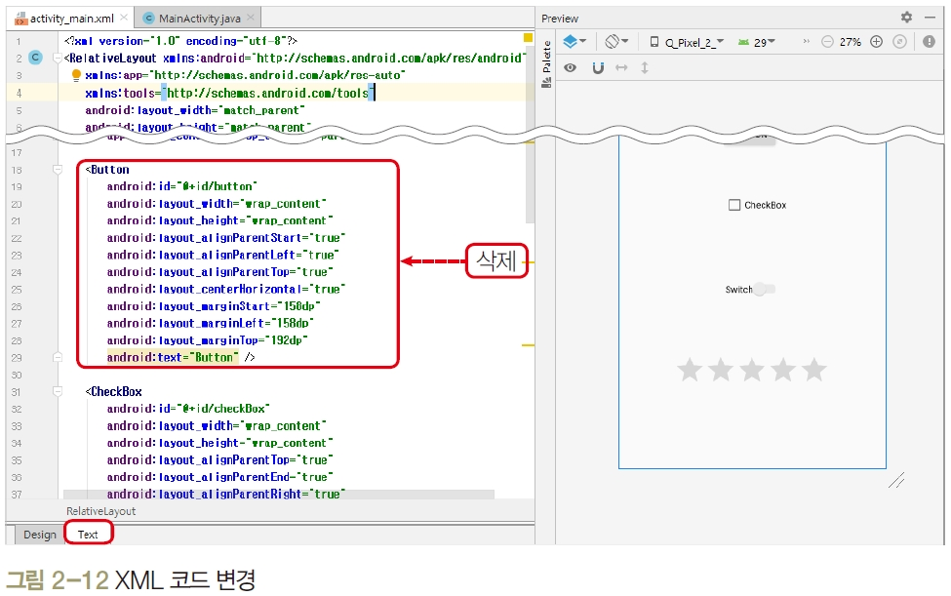
1. [Hello Android] 프로그램 ▶ 화면 디자인 및 편집[4/5]
(11) [Text] 탭 클릭
추가된 적당한 위젯 코드 하나 삭제 (책에서는 Button 삭제)

Slide 15
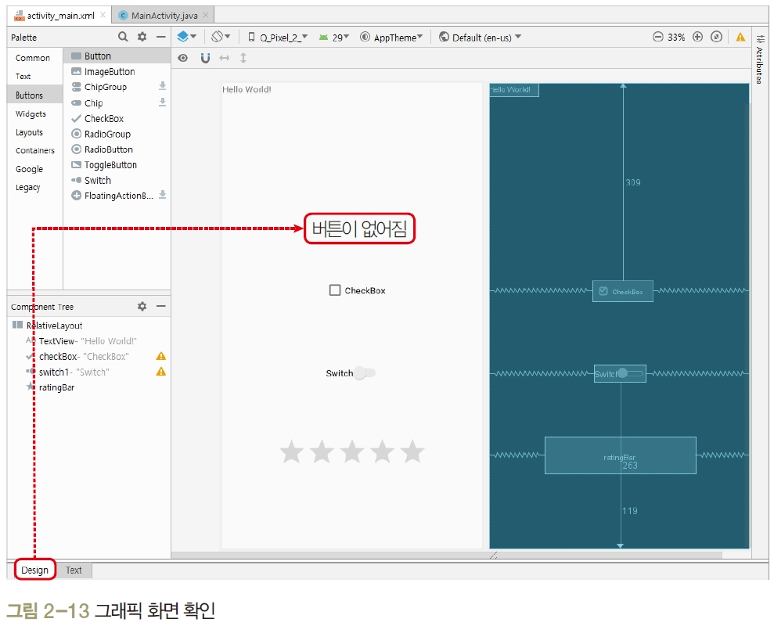
1. [Hello Android] 프로그램 ▶ 화면 디자인 및 편집[5/5]
(12) 다시 [Design] 탭 클릭
방금 삭제한 코드(버튼)가 화면에서도 삭제됨을 확인
[File]-[Save All] 클릭 : 변경사항 저장

Slide 16
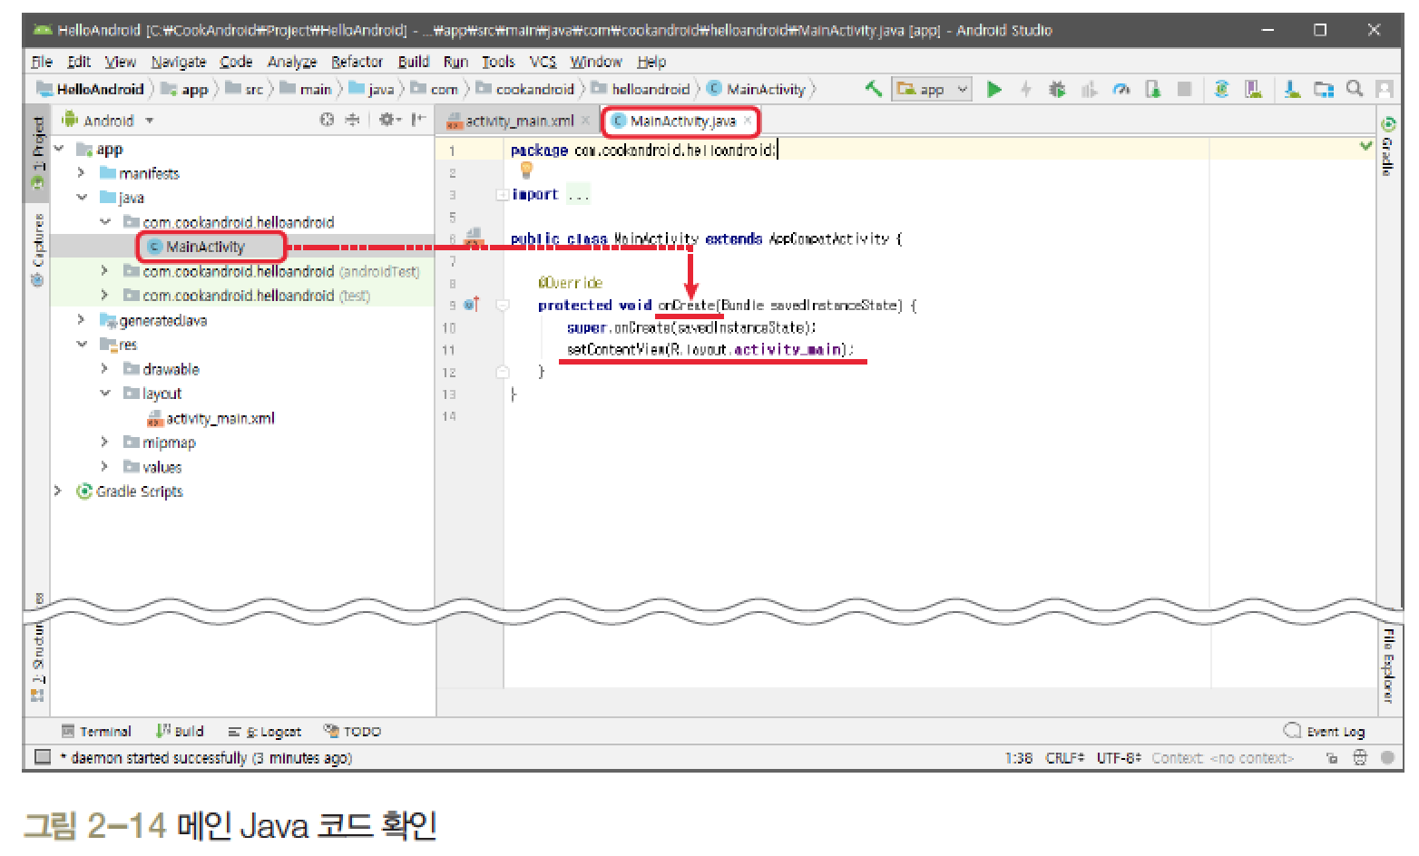
1. [Hello Android] 프로그램 ▶ JAVA 코드 작성 및 수정
(13) 왼쪽 Project Tree의 [java]-[com.cookandroid.helloandroid]-[MainActivity] 더블클릭
혹은 위쪽 [MainActivity.java] 탭 클릭

Slide 17
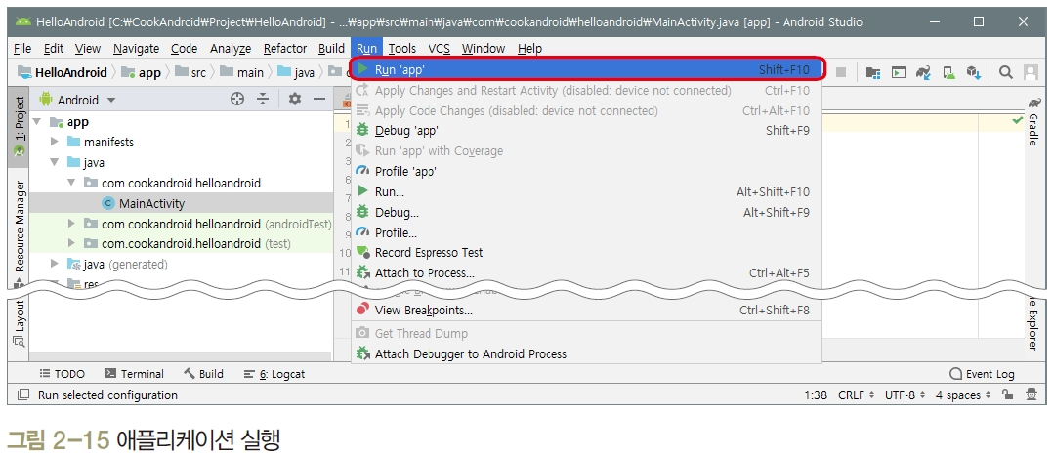
1. [Hello Android] 프로그램 ▶ 프로젝트 실행, 확인[1/2]
(14) 메뉴의 [Run As]-[Run ‘app’]을 선택 혹은 [Run ‘app’] 아이콘 클릭

Slide 18
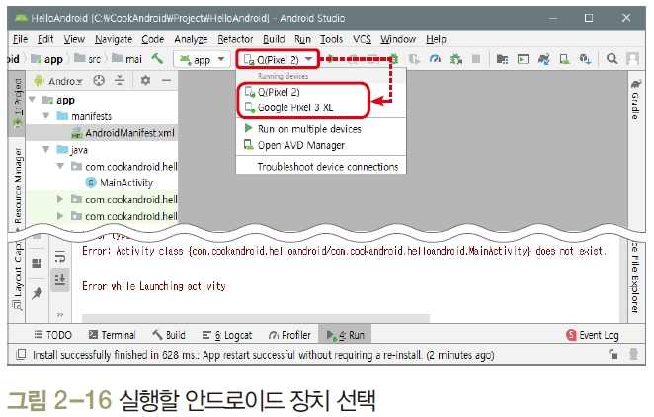
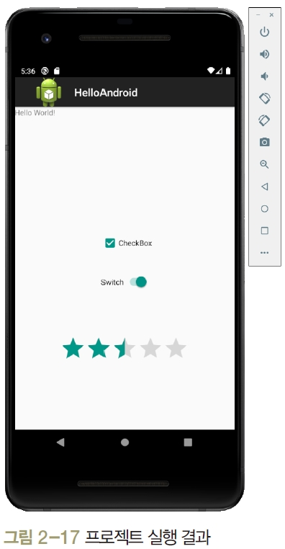
1. [Hello Android] 프로그램 ▶ 프로젝트 실행, 확인[2/2]
(15) AVD가 여러 개이거나 스마트폰이 연결된 경우
먼저 작동할 장치를 상단 중앙 툴바에서 선택
(16) 실행 결과 화면 확인

Slide 19
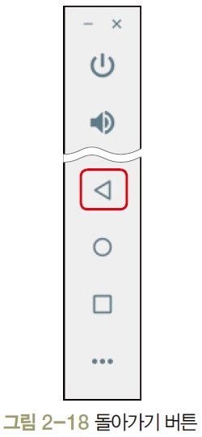
1. [Hello Android] 프로그램 ▶ 안드로이드 애플리케이션 개발 완료
(17) AVD의 초기화면으로 돌아가기
오른쪽 키패드의 돌아가기 버튼 클릭
AVD 아래의 맨 왼쪽 버튼(◀)을 클릭

Slide 20
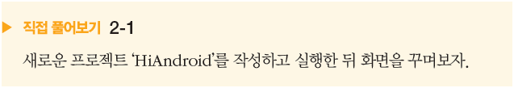
1. [Hello Android] 프로그램

Slide 21
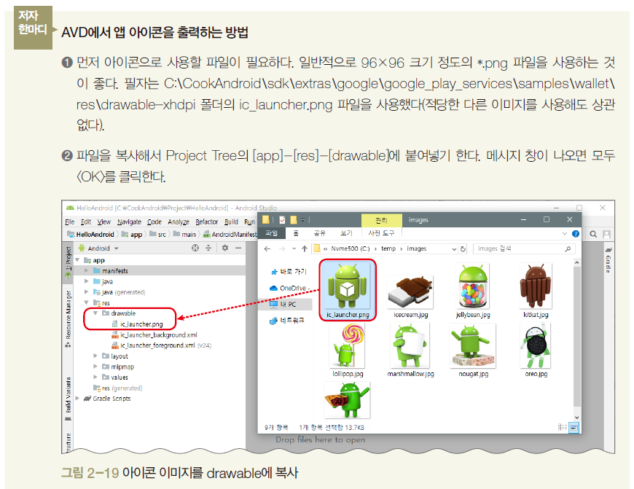
1. [Hello Android] 프로그램

Slide 22
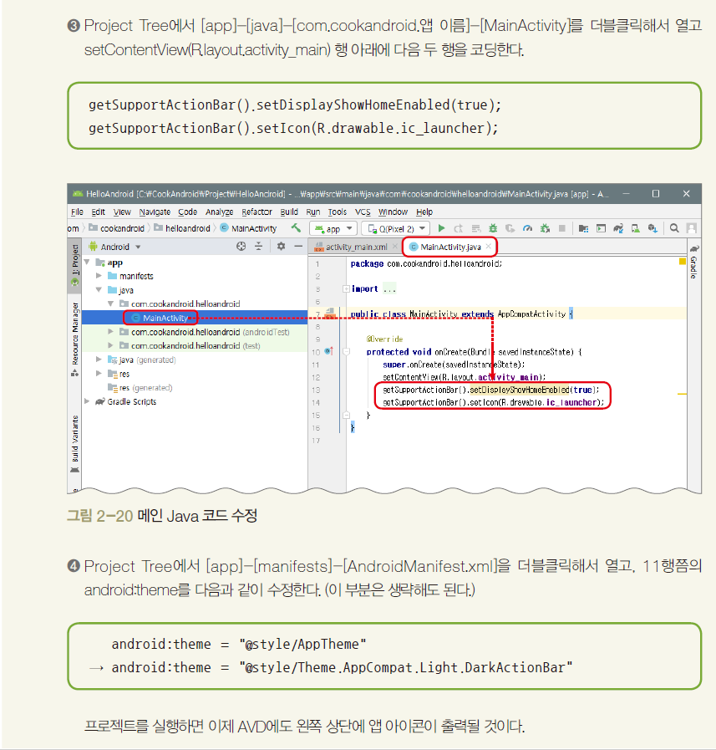
1. [Hello Android] 프로그램

Slide 23
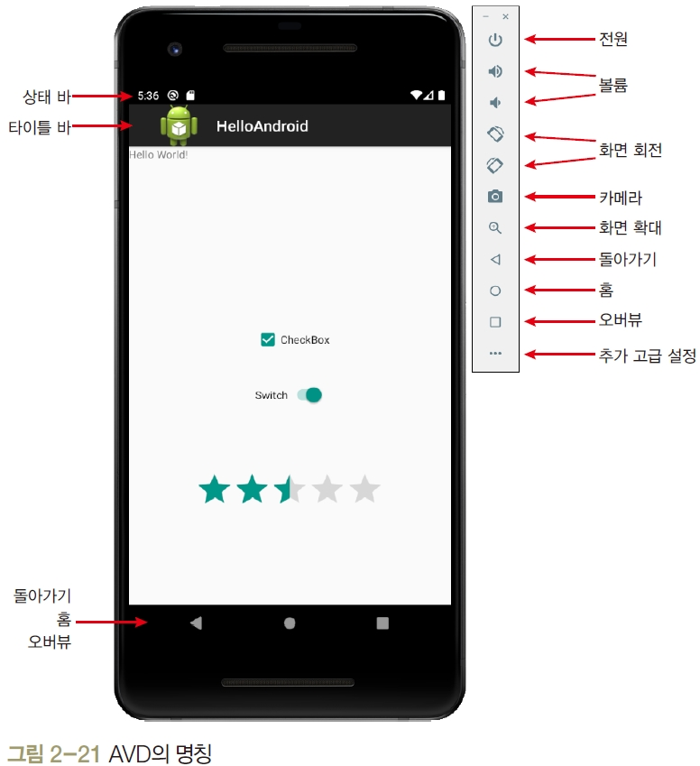
2. AVD 명칭과 사용법 ▶ AVD 명칭
돌아가기(Back) 버튼 : 키보드 [Ctrl]+[Back Space]와 동일한 기능
홈(Home) 버튼 : 키보드 [Ctrl]+[H]와 동일한 기능
오버뷰(Overview) 버튼 : 실행 중인 앱이 보이고, 전환 혹은 종료 가능
상태 바(Status Bar] : 3G 수신율, 배터리 상태, 시간 등 나타냄
타이틀 바(Title Bar) : 안드로이드 프로젝트 이름 나타냄

Slide 24
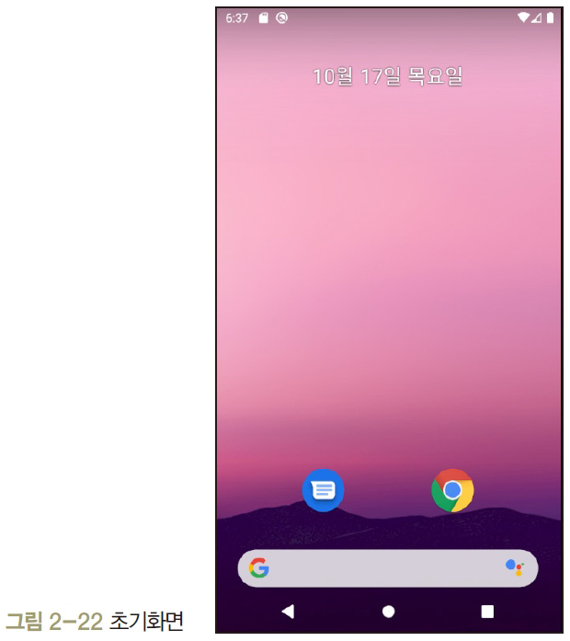
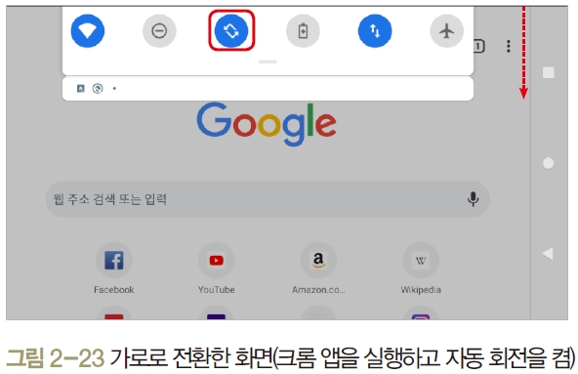
2. AVD 명칭과 사용법 ▶ AVD 사용법[1/9]
화면 전환
(1) AVD를 초기화면 상태로 두기
- 초기화면이 아니라면 홈버튼 클릭
(2) AVD 화면의 가로·세로 전환
[Ctrl]+[←]
[Ctrl]+[→]

Slide 25

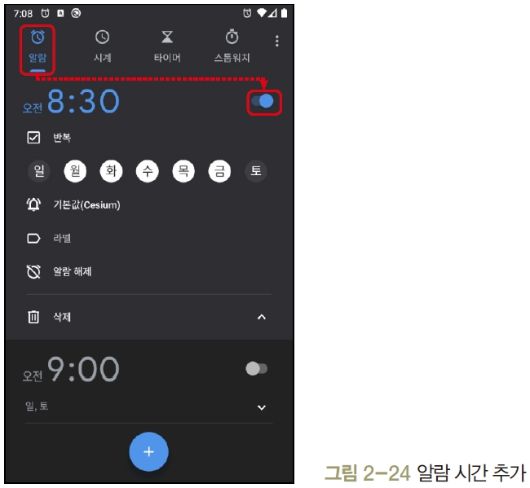
2. AVD 명칭과 사용법 ▶ AVD 사용법[2/9]
알람 추가
(1) [애플리케이션] 화면 – 시계 버튼 클릭
(2) < > 클릭 – 알람 시간 추가

Slide 26
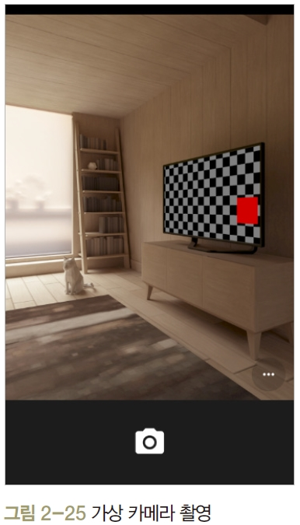
2. AVD 명칭과 사용법 ▶ AVD 사용법[3/9]
카메라와 갤러리
(1) 초기화면 – 위쪽 스와이프 – 카메라 버튼 클릭
메시지 창이 나올 경우 : <항상 허용> 클릭
사진 위치 기록 메시지 창 : <다음> 클릭
[Entering Camera Mode] 메시지 창 : <GOT IT> 클릭
실제 카메라는 없지만 가상의 카메라 화면을 보여줌
셔터 버튼 클릭 : 가상 화면이 촬영됨

Slide 27
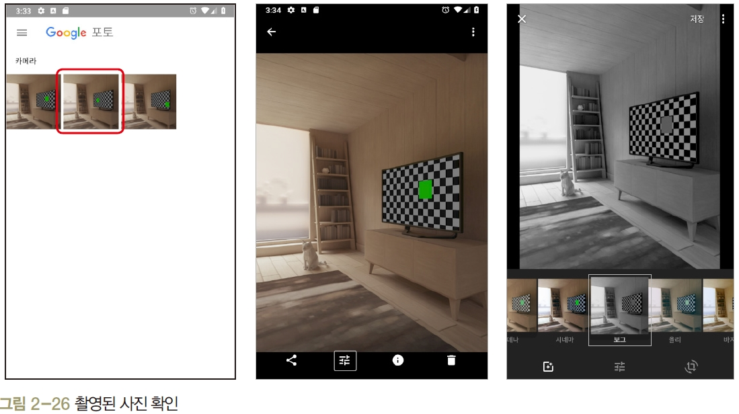
2. AVD 명칭과 사용법 ▶ AVD 사용법[4/9]
카메라와 갤러리
초기화면 – 위쪽 스와이프 – [포토] 클릭
돌아가기 버튼과 <사용 중지> 클릭 : 조금 전에 촬영한 화면 보여줌
사진 편집/변경 및 삭제, 공유 등의 작업 가능

Slide 28
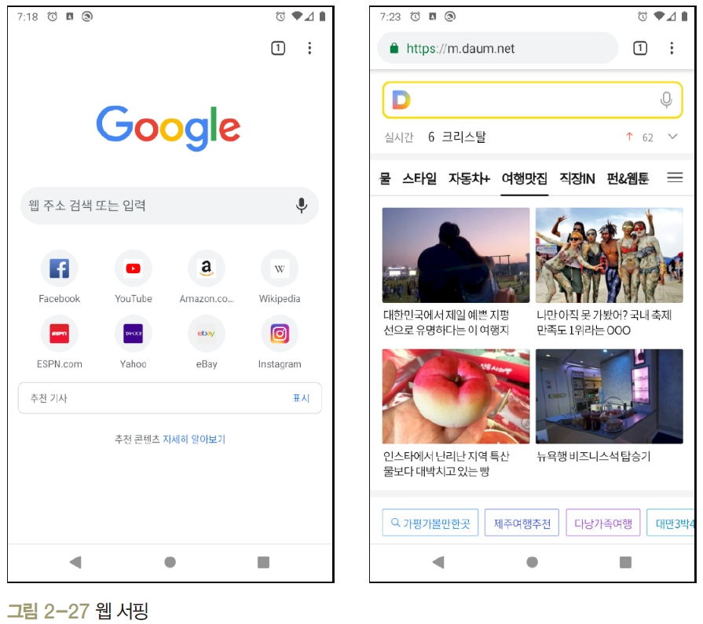
2. AVD 명칭과 사용법 ▶ AVD 사용법[5/9]
웹브라우저
(1) 초기화면 – 크롬 버튼 클릭
(2) 구글 사이트에 접속 – ‘웹 주소 검색 또는 입력’ 부분에 주소 입력 – [Enter]입력

Slide 29
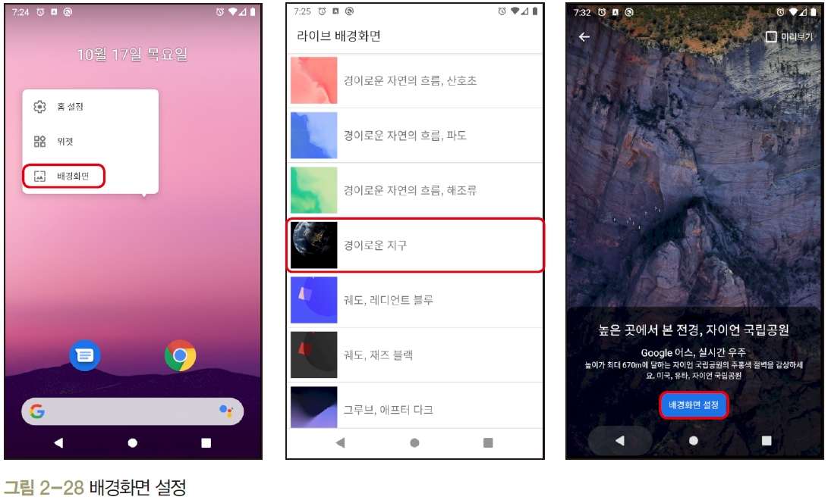
2. AVD 명칭과 사용법 ▶ AVD 사용법[6/9]
배경화면 변경
(1) 바탕화면을 몇 초 동안 누르기 – [배경화면] 선택
(2) 그림 선택 – <배경화면 설정> 클릭 - <홈 화면 및 잠금 화면> 클릭

Slide 30
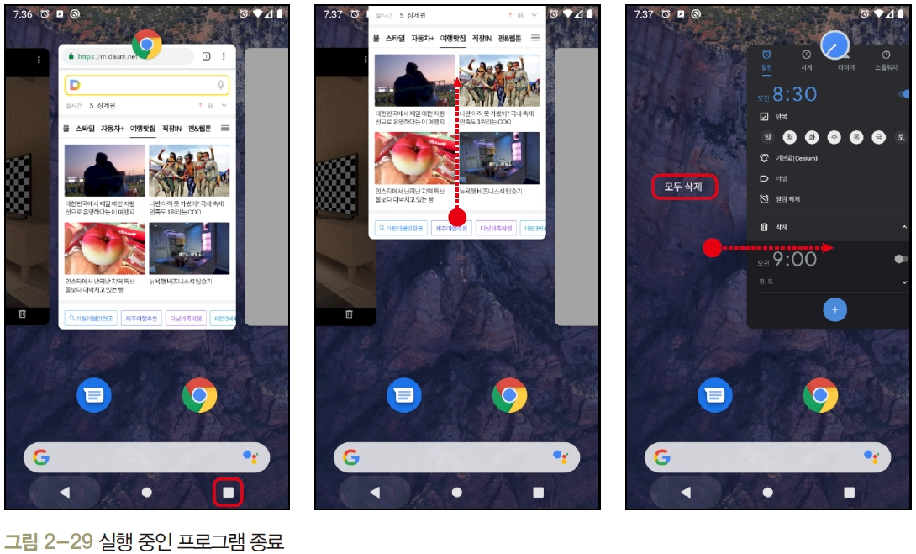
2. AVD 명칭과 사용법 ▶ AVD 사용법[7/9]
오버뷰 버튼
실행 중인 전체 앱을 보여주고 다시 앱을 화면 앞으로 가져오거나 종료하는 기능 수행

Slide 31
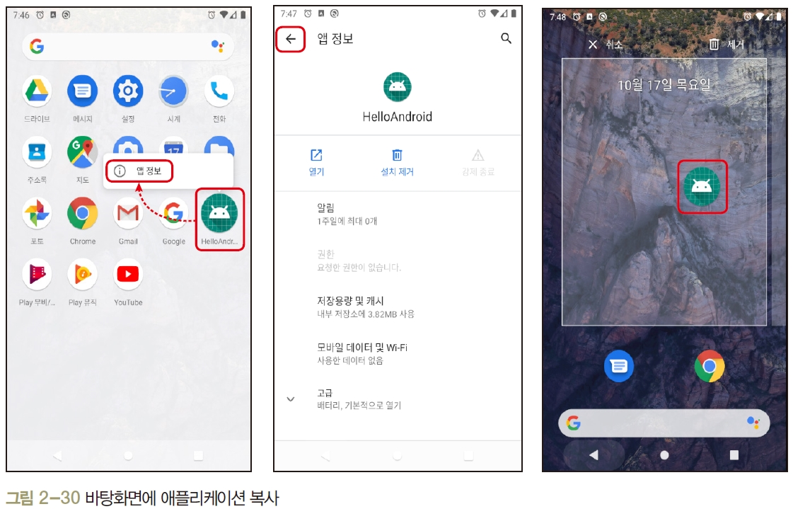
2. AVD 명칭과 사용법 ▶ AVD 사용법[8/9]
자주 사용하는 애플리케이션 바탕화면에 복사
(1) HelloAndroid 아이콘 몇 초 동안 누르기 - <앱 정보> 확인 가능
(2) 아이콘을 몇 초 동안 누르고 위로 움직여 바탕화면으로 복사

Slide 32
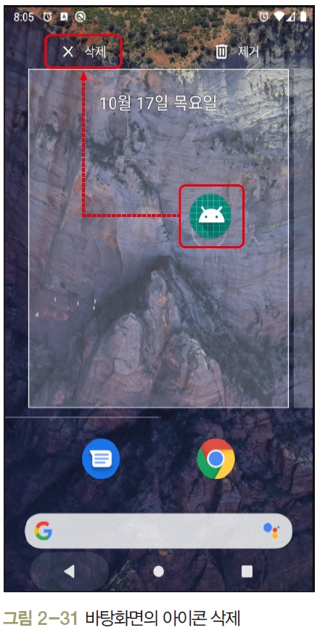
2. AVD 명칭과 사용법 ▶ AVD 사용법[9/9]
자주 사용하는 애플리케이션 바탕화면에 복사
(3) 바탕화면의 아이콘을 몇 초 동안 누르기 – 상단의 <삭제>로 이동하여 아이콘 삭제
애플리케이션이 삭제되는 것은 아님

Slide 33
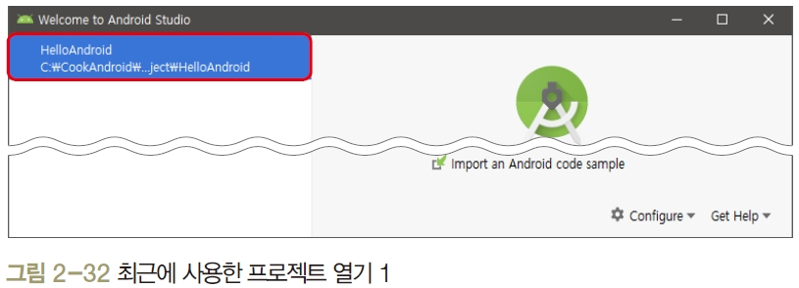
3. 안드로이드 애플리케이션 작성 ▶ 프로젝트 관리[1/8]
프로젝트 닫기와 열기
(1) [File]-[Close Project]를 선택 : 프로젝트 닫음
왼쪽 Recent Project : 지금까지 작업한 프로젝트 목록
프로젝트 이름 클릭 : 다시 프로젝트 열림

Slide 34
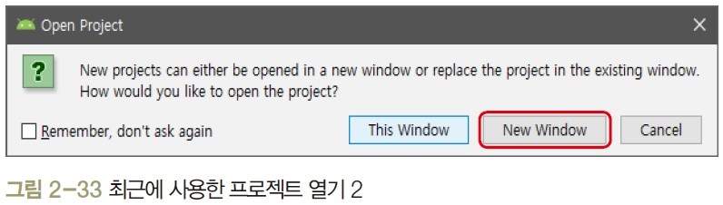
3. 안드로이드 애플리케이션 작성 ▶ 프로젝트 관리[2/8]
프로젝트 닫기와 열기
(2) 여러 개의 프로젝트 열고 작업하기
[Open] 클릭 – 프로젝트 폴더 선택
<New Window> 클릭 : 새로운 창이 열려서 여러 개의 프로젝트 동시 작업 가능
(3) [File]-[Close Project] : 열린 창 모두 닫기

Slide 35
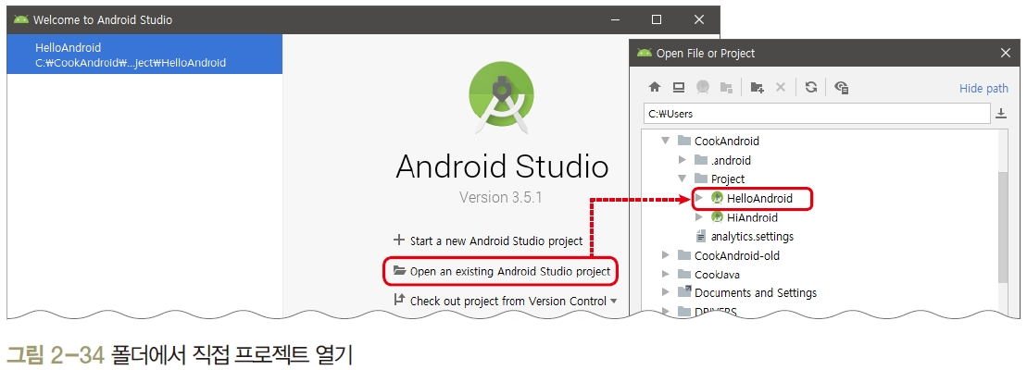
3. 안드로이드 애플리케이션 작성 ▶ 프로젝트 관리[3/8]
프로젝트 닫기와 열기
(4) 폴더 검색하여 프로젝트 열기
[Open an existing Android Studio project] 클릭 – 프로젝트가 저장된 폴더 지정

Slide 36
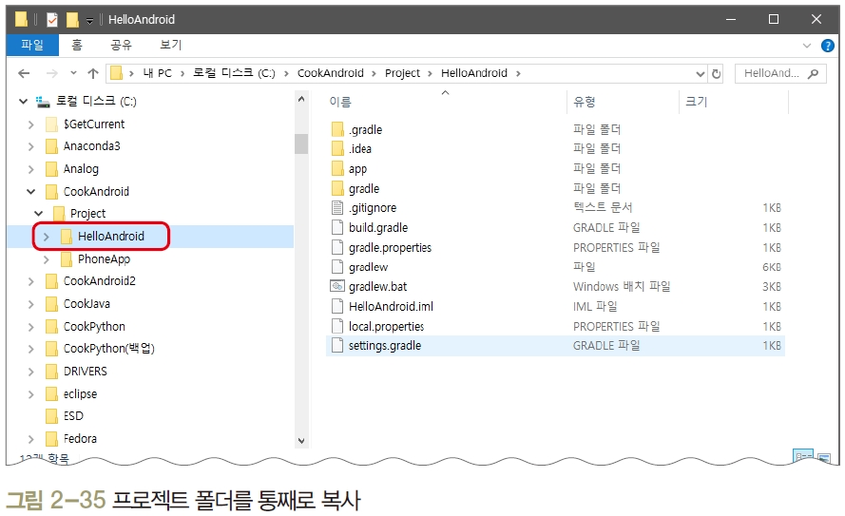
3. 안드로이드 애플리케이션 작성 ▶ 프로젝트 관리[4/8]
Android Studio 프로젝트 내보내기/가져오기
내보내기/가져오기 기능이 따로 없음
프로젝트가 생성된 폴더를 통째로 복사하거나 압축하여 보내거나 가져오는 방식

Slide 37
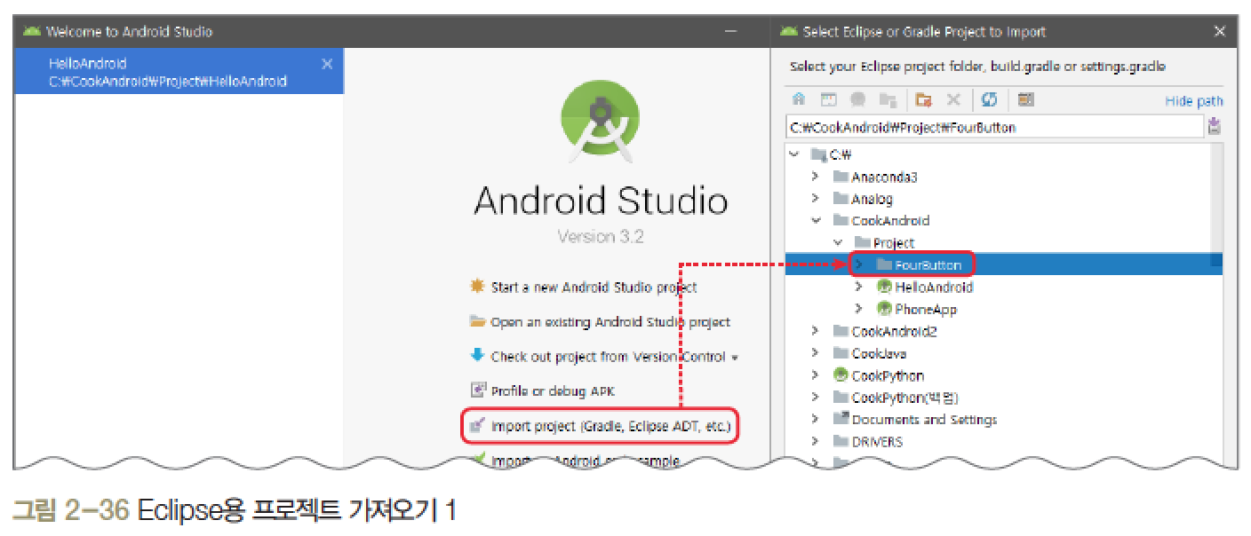
3. 안드로이드 애플리케이션 작성 ▶ 프로젝트 관리[5/8]
Eclipse용 프로젝트 가져오기
(1) 초기화면 - [Import project (Gradle, Eclipse ADT, etc.)] 선택 - Eclipse에서 작성된 프로젝트 폴더 선택

Slide 38
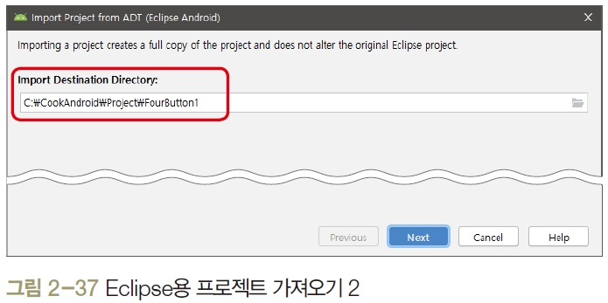
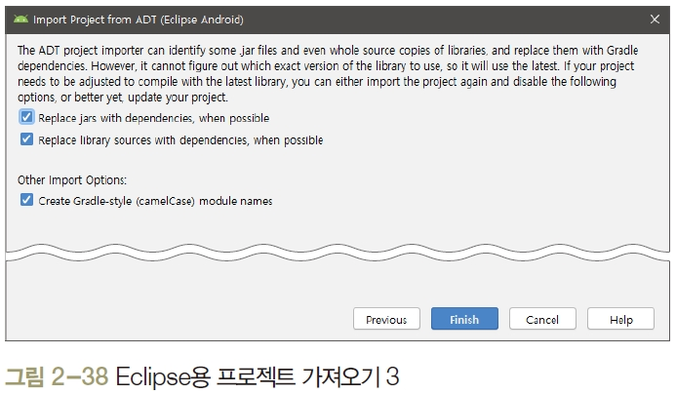
3. 안드로이드 애플리케이션 작성 ▶ 프로젝트 관리[6/8]
Eclipse용 프로젝트 가져오기
(2) 가져올 폴더 지정 - <Next> 클릭
(3) 모두 체크된 상태 -<Finish> 클릭

Slide 39
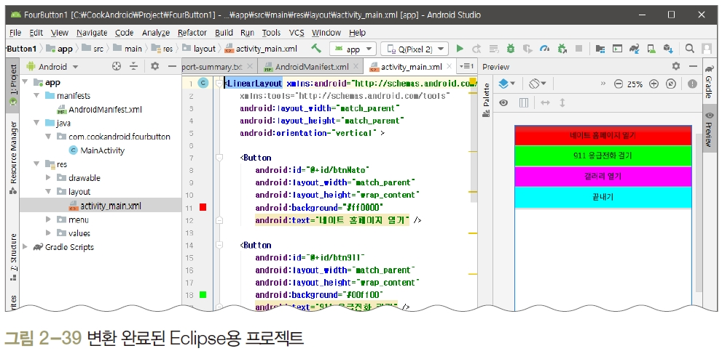
3. 안드로이드 애플리케이션 작성 ▶ 프로젝트 관리[7/8]
Eclipse용 프로젝트 가져오기
(3) Android Studio에서 생성한 프로젝트와 같은 방법으로 사용

Slide 40
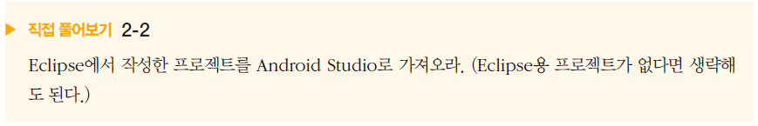
3. 안드로이드 애플리케이션 작성 ▶ 프로젝트 관리[8/8]

Slide 41
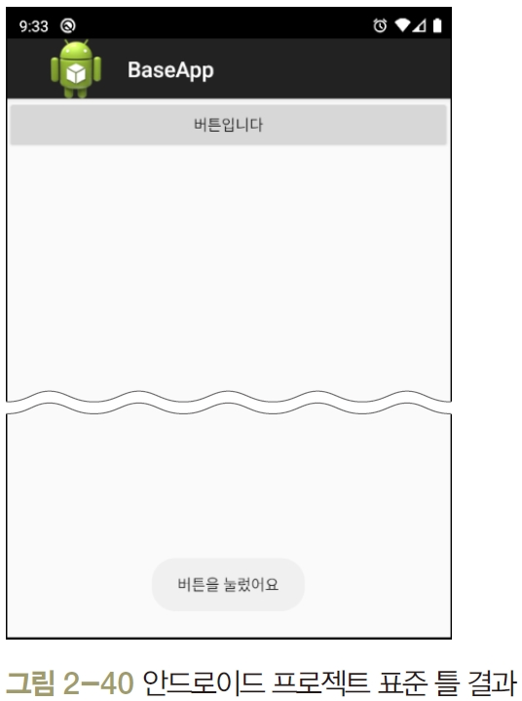
3. 안드로이드 애플리케이션 작성 ▶ 표준 틀
안드로이드 프로젝트의 표준 틀 이해
Android Project 사용법과 자동 완성 기능
화면 구성을 위한 XML 파일의 문법
Java 코드 코딩 방법 - activity_main.xml 파일에 포홤된 위젯의 접근 방법 - 위젯의 이벤트 발생 시 작동하는 코드 작성법
R.java의 내용

Slide 42
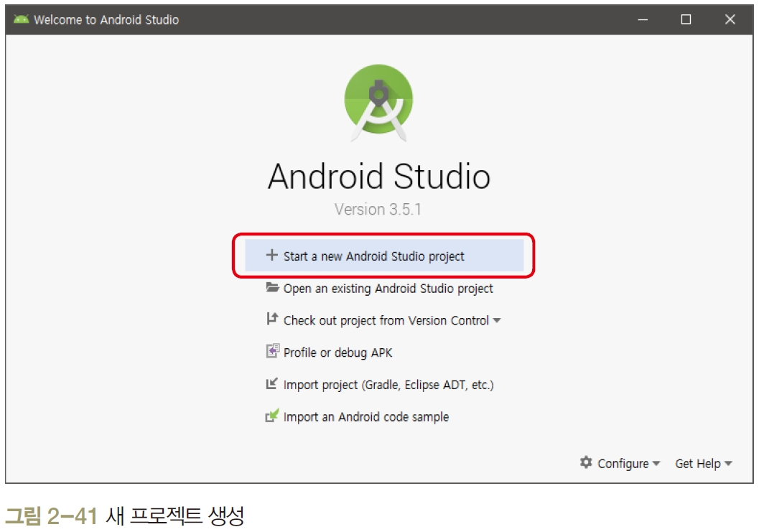
3. 안드로이드 애플리케이션 작성 ▶ 표준 틀
안드로이드 프로젝트 생성
(1) [File] – [New Project] 선택 혹은 [초기화면] – [Start a new Android Studio project] 클릭

Slide 43
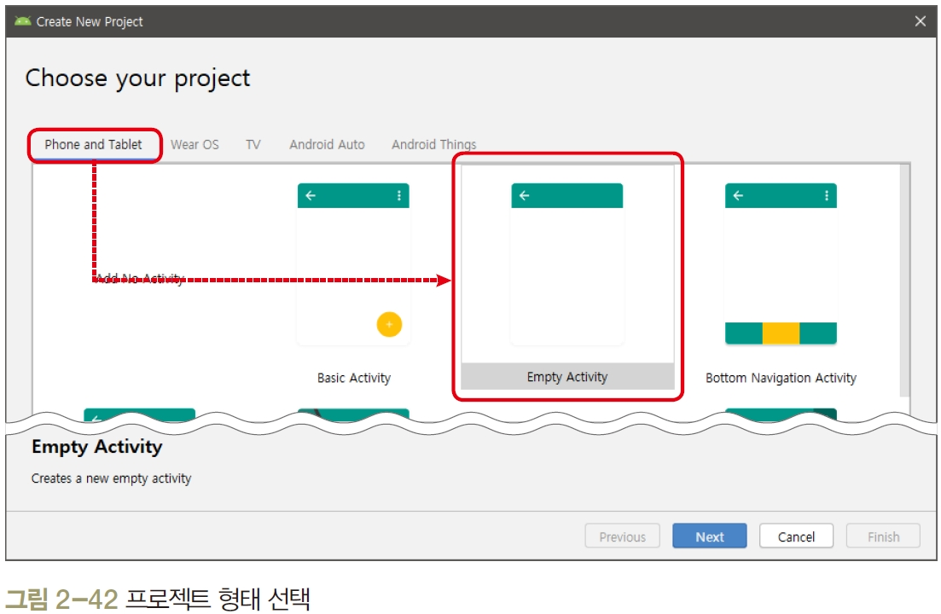
3. 안드로이드 애플리케이션 작성 ▶ 표준 틀
안드로이드 프로젝트 생성
(2) [Choose your project] – [Phone and Tablet] – [Empty Activity] 선택
Activity : 스마트폰 화면

Slide 44
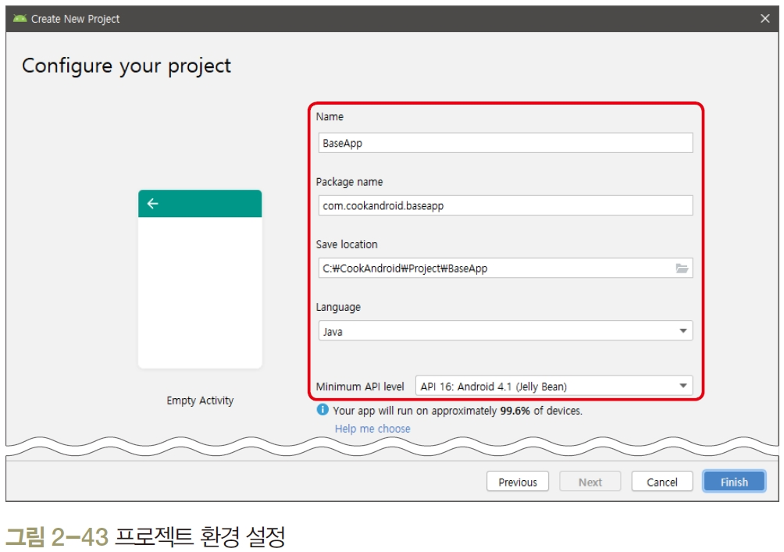
3. 안드로이드 애플리케이션 작성 ▶ 표준 틀
안드로이드 프로젝트 생성
(3) [Configure your project]에서 정보 입력
Name만 입력해도 나머지 자동 완성

Slide 45
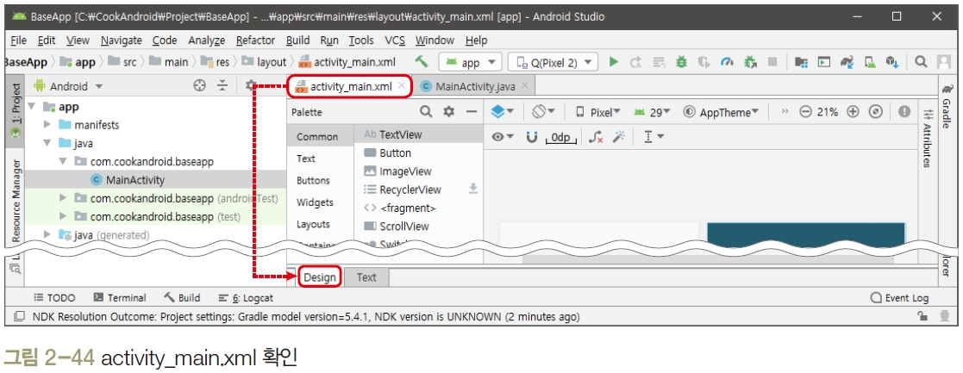
3. 안드로이드 애플리케이션 작성 ▶ 표준 틀
화면 디자인 및 편집
(1) Project Tree에서 [java]-[com.cookandroid.baseapp]-[MainActivity]가 기본적으로 열린 상태
(2) 상단의 [activity_main.xml] 클릭 - 아래쪽의 [Design] 탭 클릭

Slide 46
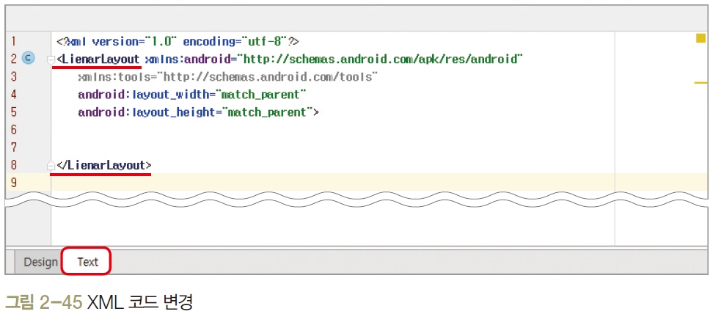
3. 안드로이드 애플리케이션 작성 ▶ 표준 틀
화면 디자인 및 편집
(3) 화면 아래쪽 [Text] 탭 클릭 : XML 코드 확인
주로 XML 코드로 편집
프로젝트의 기본 레이아웃 : <LinearLayout>

Slide 47
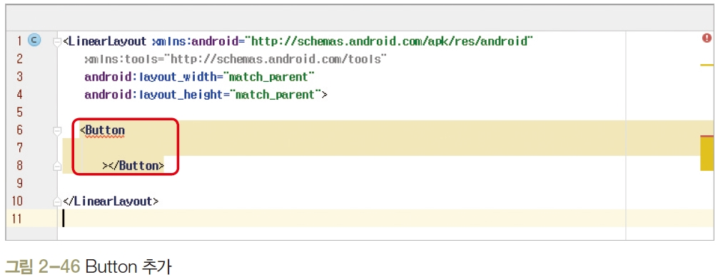
3. 안드로이드 애플리케이션 작성 ▶ 표준 틀
화면 디자인 및 편집
(4) <LinearLayout> … </LinearLayout> 사이에 버튼 추가
<Button> 입력

Slide 48
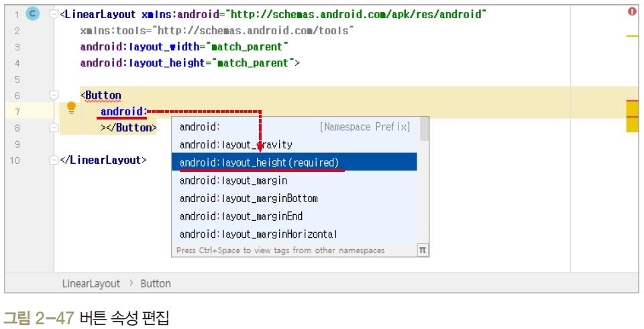
3. 안드로이드 애플리케이션 작성 ▶ 표준 틀
화면 디자인 및 편집
(5) “android:” 입력 – 목록에서 ‘layout_height’ 더블클릭

Slide 49
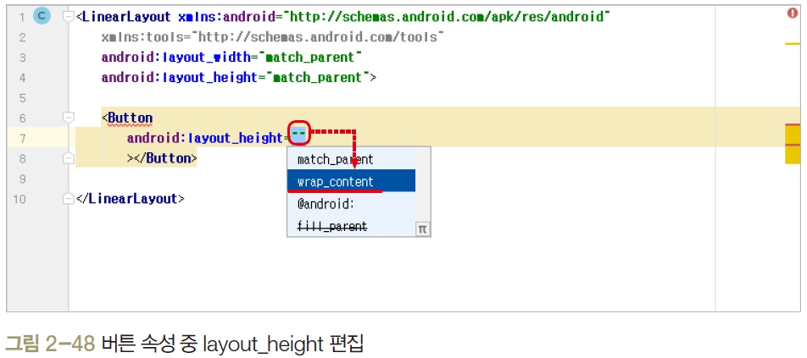
3. 안드로이드 애플리케이션 작성 ▶ 표준 틀
화면 디자인 및 편집
(6) 자동 팝업 창 - ‘wrap_content’ 선택 – [Enter]
자동 팝업 창이 뜨지 않으면, [Ctrl]-[Space Bar]

Slide 50

3. 안드로이드 애플리케이션 작성 ▶ 표준 틀
화면 디자인 및 편집
(7) 나머지 코드 입력 – 저장
최종 코드 : [예제 2-1]

Slide 51

3. 안드로이드 애플리케이션 작성 ▶ 표준 틀
화면 디자인 및 편집
(8) activity_main.xml의 11행에 오류 발생
Project Tree의 [app]-[res]-[values]-[strings.xml] 더블클릭: xml코드 확인

Slide 52

3. 안드로이드 애플리케이션 작성 ▶ 표준 틀
화면 디자인 및 편집
(9) strBtn1문자열 추가 – 저장

Slide 53

3. 안드로이드 애플리케이션 작성 ▶ 표준 틀
화면 디자인 및 편집
(10) activity_main.xml에서 하단의 [Design] 탭 클릭 : 추가된 버튼 확인

Slide 54

3. 안드로이드 애플리케이션 작성 ▶ 표준 틀
화면 디자인 및 편집
(11) [Run] – [Run ‘app’] 선택 혹은 [Run ‘app’] 아이콘 클릭

Slide 55

3. 안드로이드 애플리케이션 작성 ▶ 표준 틀
JAVA 코드 작성 및 수정
(1) 버튼을 눌렀을 때 작동이 일어나도록 코드 작성
(2) Project Tree의 [java]-[패키지 이름] - [MainActivity] 더블클릭

Slide 56

3. 안드로이드 애플리케이션 작성 ▶ 표준 틀
JAVA 코드 작성 및 수정
(3) 기본적인 코드 구성

Slide 57

3. 안드로이드 애플리케이션 작성 ▶ 표준 틀
JAVA 코드 작성 및 수정
(4) 3행의 import 앞에 작은 ‘+’ 아이콘 클릭 : 행 확장
(5) [ctrl]+[alt]+[o](알파벳 ‘o’) : 불필요하게 임포트된 문장 제거

Slide 58

3. 안드로이드 애플리케이션 작성 ▶ 표준 틀
JAVA 코드 작성 및 수정
(6) Button 변수 추가
멤버변수 위치인 @Override 바로 위에 다음을 입력

Slide 59

3. 안드로이드 애플리케이션 작성 ▶ 표준 틀
JAVA 코드 작성 및 수정
(7) [Alt]+[Enter] : Button과 관련된 클래스가 자동으로 import문에 추가

Slide 60

3. 안드로이드 애플리케이션 작성 ▶ 표준 틀
JAVA 코드 작성 및 수정
(8) activity_main.xml 파일에서 만든 객체에 접근 : findViewById( ) 메소드 사용
setContentView( ) 메소드 바로 아래에 다음 코드 추가
(9) 이벤트 메소드 정의
‘button1.setoncl’까지만 입력 – 팝업 창 맨 뒤의 ‘setOnClickListener( )’ 선택

Slide 61


3. 안드로이드 애플리케이션 작성 ▶ 표준 틀
JAVA 코드 작성 및 수정
(10) setOnClickListener( ) 괄호 안에 “new View” 입력 - OnClickListener( )선택
(11) onClick( ) 메소드 자동 완성

Slide 62


3. 안드로이드 애플리케이션 작성 ▶ 표준 틀
JAVA 코드 작성 및 수정
(12) 버튼 클릭 시 작동하길 원하는 이벤트를 onClick( ) 메소드 안에 입력

Slide 63

3. 안드로이드 애플리케이션 작성 ▶ 표준 틀
프로젝트 실행 및 결과 확인
(1) [File]-[Save All] 선택 : 현재까지의 내용 모두 저장
(2) [Run]-[Run ‘app’]을 선택 혹은 [Run ‘app’] 아이콘을 클릭 - 버튼 클릭

Slide 64

3. 안드로이드 애플리케이션 작성 ▶ 표준 틀
안드로이드 애플리케이션 개발 완료

Slide 65

3. 안드로이드 애플리케이션 작성 ▶ 표준 틀
안드로이드 애플리케이션 개발 완료
코드 응용
activity_main.xml 파일에 체크박스를 추가하고 체크박스를 클릭할 때마다 작동하기

Slide 66

3. 안드로이드 애플리케이션 작성 ▶ 표준 틀

Slide 67
3. 안드로이드 애플리케이션 작성 ▶ 표준 틀

Slide 68

4. 프로젝트의 구성 ▶ BaseApp 프로젝트 구성
Project Tree의 구성 살펴보기

Slide 69
4. 프로젝트의 구성 ▶ BaseApp 프로젝트 구성
프로젝트에서 사용되는 폴더 및 파일의 용도
java 폴더
하위에 패키지명의 하위 폴더가 존재 - 안드로이드 프로젝트를 생성할 때 입력한 패키지 이름과 동일
패키지 이름 아래에 MainActivity.java로 메인 Java 소스가 들어 있음 - 주로 액티비티에서 할 일을 프로그래밍
java (generated) 폴더
Android Studio 3.2부터 제공되는 폴더 - 내부적으로 사용

Slide 70
4. 프로젝트의 구성 ▶ BaseApp 프로젝트 구성
프로젝트에서 사용되는 폴더 및 파일의 용도
res 폴더
앱 개발에 사용되는 이미지, 레이아웃, 문자열 등이 들어가는 폴더
drawable 폴더 : 이미지 파일 저장
layout 폴더 : 액티비티(화면)을 구성하는 xml 파일을 넣으면 됨
values 폴더 : 문자열을 저장하는 string.xml 등이 들어 있음
menu 폴더 : 메뉴 XML 파일이 저장되어 있음
res(generated) 폴더
Android Studio 3.5부터 제공 - 내부적으로 사용

Slide 71
4. 프로젝트의 구성 ▶ BaseApp 프로젝트 구성
프로젝트에서 사용되는 폴더 및 파일의 용도
manifests 폴더
AndroidManifest.xml 파일이 들어 있음
앱의 여러 가지 정보를 담고 있음
Gradle Scripts 폴더
build.gradle (Module: app) : 빌드 스크립트 핵심 파일
local.properties : 컴파일되는 SDK의 경로가 들어 있음
gradle.properties: JVM 관련 메모리가 설정되어 있음

